Slide 1
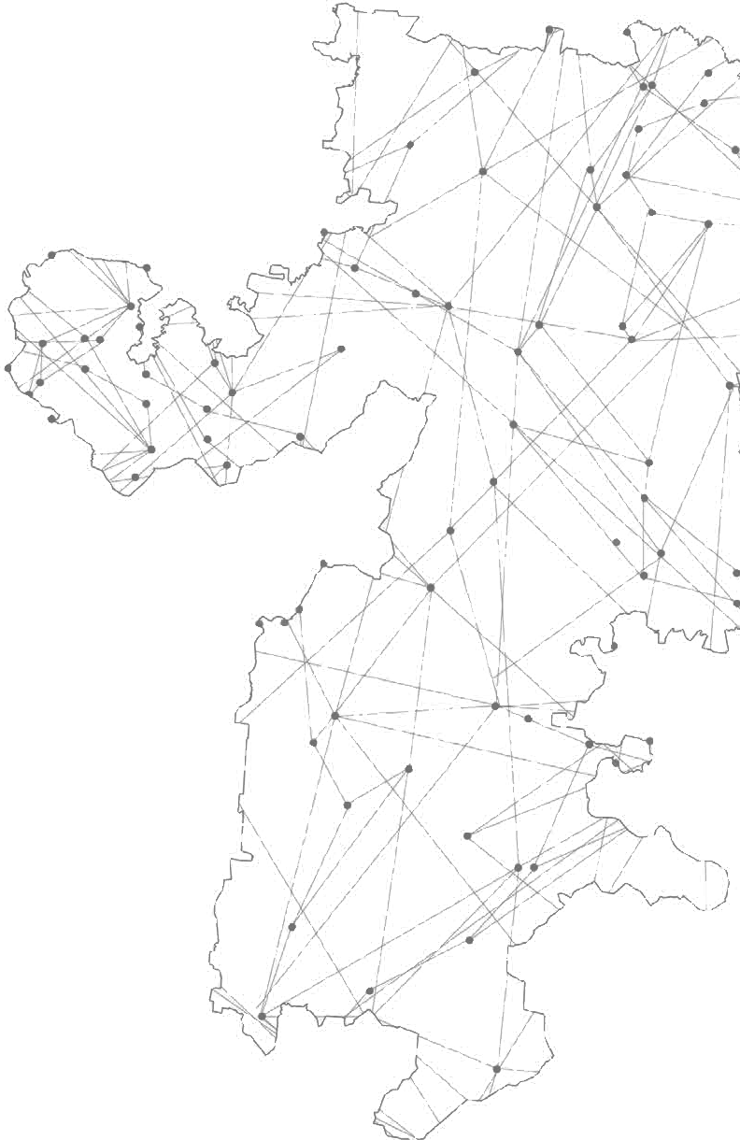
МИНИСТЕРСТВО ОБРАЗОВАНИЯ И НАУКИ ЧЕЛЯБИНСКОЙ ОБЛАСТИ
НАЦИОНАЛЬНЫЙ ПРОЕКТ
«Образование»
1) Современная школа
2) Успех каждого ребенка
3) Поддержка семей, имеющих детей
4) Цифровая образовательная среда
5) Учитель будущего
6) Молодые профессионалы (Повышение конкурентоспособности профобразования)
7) Социальная активность
Исполняющий обязанности заместителя Министра образования и науки Челябинской области
Зайко Елена Михайловна
2019 год

Slide 2
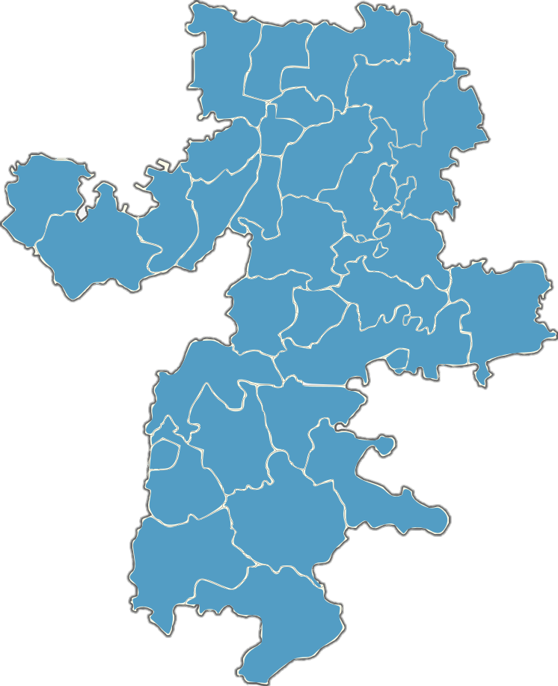
МИНИСТЕРСТВО ОБРАЗОВАНИЯ И НАУКИ ЧЕЛЯБИНСКОЙ ОБЛАСТИ
Перечень региональных проектов
Современная
школа
1
Успех каждого
ребенка
2
7
Социальная
активность
Поддержка семей, имеющих детей
3
Молодые профессионалы
(повышение конкурентоспособности профессионального образования)
6
Цифровая
образовательная среда
4
5
Учитель будущего
2

Slide 3
МИНИСТЕРСТВО ОБРАЗОВАНИЯ И НАУКИ ЧЕЛЯБИНСКОЙ ОБЛАСТИ
ЦЕЛИ, ЗАДАЧИ РЕГИОНАЛЬНОГО ПРОЕКТА
«СОВРЕМЕННАЯ ШКОЛА»
Цель проекта - вхождение Российской Федерации в число 10 ведущих стран мира по качеству общего образования посредством обновления содержания и технологий преподавания общеобразовательных программ, вовлечения всех участников системы образования (обучающиеся, педагоги, родители (законные представители), работодатели и представители общественных объединений) в развитие системы общего образования, а также за счет обновления материально-технической базы и переподготовки педагогических кадров к 2024 году.
Ожидаемые результаты - к 2024 году создано не менее 2500 мест в общеобразовательных организациях, расположенных в сельской местности и поселках городского типа. К 2024 году обеспечена возможность изучать предметную область "Технология" и других предметных областей на базе организаций, имеющих высокооснащенные ученико-места , в т.ч. детских технопарков «Кванториум».
3

Slide 4
МИНИСТЕРСТВО ОБРАЗОВАНИЯ И НАУКИ ЧЕЛЯБИНСКОЙ ОБЛАСТИ
СОГЛАШЕНИЯ В РАМКАХ РЕГИОНАЛЬНОГО ПРОЕКТА
«СОВРЕМЕННАЯ ШКОЛА»
«Безденежные»
соглашения
«Денежные»
соглашения
на общую сумму
млн. руб.
«1»
«1»
«400,09»
4

Slide 5
МИНИСТЕРСТВО ОБРАЗОВАНИЯ И НАУКИ ЧЕЛЯБИНСКОЙ ОБЛАСТИ
ПОКАЗАТЕЛИ РЕГИОНАЛЬНОГО ПРОЕКТА
«СОВРЕМЕННАЯ ШКОЛА»
1. К 2024 году в Челябинской области проблема потребности строительства новых школ в сельской местности и поселках городского типа будет решена не менее чем на 70 %.
2. В каждом муниципальном образовании Челябинской области к 2024 году будет обеспечена возможность изучать предметную область «Технология» на базе 70 % организаций, имеющих высокооснащенные ученико-места, в том числе детских технопарков «Кванториум».
3. Не менее 70 % организаций Челябинской области, реализующих программы начального, основного и среднего общего образования, реализуют общеобразовательные программы в сетевой форме.
Достижение указанных показателей запланировано с 2020 года.
Доля муниципальных образований Челябинской области, в которых ликвидировано обучение в третью смену - 100% исполнение в 2019 году!
5

Slide 6
МИНИСТЕРСТВО ОБРАЗОВАНИЯ И НАУКИ ЧЕЛЯБИНСКОЙ ОБЛАСТИ
ФИНАНСИРОВАНИЕ РЕГИОНАЛЬНОГО ПРОЕКТА
«СОВРЕМЕННАЯ ШКОЛА»
Федеральный бюджет – 324,08 млн.руб
ОБЩИЙ БЮДЖЕТ
«551,39»
млн. руб.
Региональный бюджет – 220,02 млн. руб.
Местный бюджет – 7,29 млн. руб.
6

Slide 7
МИНИСТЕРСТВО ОБРАЗОВАНИЯ И НАУКИ ЧЕЛЯБИНСКОЙ ОБЛАСТИ
ИСПОЛНЕНИЕ РЕГИОНАЛЬНОГО ПРОЕКТА
«СОВРЕМЕННАЯ ШКОЛА»
Расходы на 01.04.2019 г.
Федеральный бюджет | 0 млн. руб.
Региональный бюджет | 36,84 млн. руб.
 | Сумма, млн. руб. | Кол-во, шт.
Закупки органов власти 2019 г. | 18,04 | 2
Субсидии подведомственным организациям | 43,95 | 5
Соглашения с муниципальными образованиями на 2019 г. | 16,57 | 32
7

Slide 8
МИНИСТЕРСТВО ОБРАЗОВАНИЯ И НАУКИ ЧЕЛЯБИНСКОЙ ОБЛАСТИ
ЦЕЛИ, ЗАДАЧИ РЕГИОНАЛЬНОГО ПРОЕКТА
«Успех каждого ребенка»
Цель проекта - обеспечение к 2024 году для детей в возрасте от 5 до 18 лет доступных для каждого и качественных условий для воспитания гармонично развитой и социально ответственной личности путем увеличения охвата дополнительным образованием до 80% от общего числа детей, обновления содержания и методов дополнительного образования детей, развития кадрового потенциала и модернизации инфраструктуры системы дополнительного образования детей.
Ожидаемые результаты:
1. К 2024 году в Челябинской области будут созданы технопарки, в том числе за счет федеральной поддержки, не менее 7 детских технопарков «Кванториум» и 1 мобильного технопарка «Кванториум» (для детей, проживающих в сельской местности и малых городах), с охватом не менее 7,2 тыс. детей, на 2019 год - 1 технопарк, с охватом не менее 1,2 тыс. детей.
2. К 2024 году на обновленной материально-технической базе в не менее чем в 36 общеобразовательных организациях не менее 11,5 тыс. детей (нарастающим итогом к 2019 году) обучаются по обновленным программам по предмету «Физическая культура», а также дополнительным общеобразовательным программам, реализуемым во внеурочное время, на 2019 год – 6 тыс. детей.
3. Не менее 7 тыс. детей на конец 2024 года получили рекомендации по построению индивидуального учебного плана в соответствии с выбранными профессиональными компетенциями (профессиональными областями деятельности) с учетом реализации проекта «Билет в будущее», на 2019 год - не менее 3 тыс. детей.
8

Slide 9
МИНИСТЕРСТВО ОБРАЗОВАНИЯ И НАУКИ ЧЕЛЯБИНСКОЙ ОБЛАСТИ
СОГЛАШЕНИЯ В РАМКАХ РЕГИОНАЛЬНОГО ПРОЕКТА
«Успех каждого ребенка»
«Безденежные»
соглашения
«Денежные»
соглашения
на общую сумму
млн. руб.
«1»
«1»
«14,1»
9

Slide 10
МИНИСТЕРСТВО ОБРАЗОВАНИЯ И НАУКИ ЧЕЛЯБИНСКОЙ ОБЛАСТИ
ПОКАЗАТЕЛИ РЕГИОНАЛЬНОГО ПРОЕКТА
«Успех каждого ребенка»
1. Доля детей в возрасте от 5 до 18 лет, охваченных дополнительным образованием, на 2024 год – 80%, на 2019 год – 74 %.
2. Число детей охваченных деятельностью детских технопарков «Кванториум» (мобильных технопарков «Кванториум») и других проектов, направленных на обеспечение доступности дополнительных общеобразовательных программ естественнонаучной и технической направленностей, соответствующих приоритетным направлениям технологического развития Российской Федерации, на 2024 год составит 7,2 тыс. человек, на 2019 год – 1,2 тыс.человек.
3. Число участников открытых онлайн-уроков, реализуемых с учётом опыта цикла открытых уроков «Проектория», «Уроки настоящего» или аналогичных по возможностям, функциям и результатам проекта, направленных на раннюю профориентацию, на 2024 год составит 0,08 млн. человек, на 2019 год – 0,02 млн.человек.
4. Число детей, получившие рекомендации по построению индивидуального учебного плана в соответствии с выбранными профессиональными компетенциями (профессиональными областями деятельности) с учётом реализации проекта «Билет в будущее», на 2024 год составит 7 тыс. человек, на 2019 год – 3 тыс.человек.
10

Slide 11
МИНИСТЕРСТВО ОБРАЗОВАНИЯ И НАУКИ ЧЕЛЯБИНСКОЙ ОБЛАСТИ
ФИНАНСИРОВАНИЕ РЕГИОНАЛЬНОГО ПРОЕКТА
«Успех каждого ребенка»
Федеральный бюджет – 11,42 млн.руб
ОБЩИЙ БЮДЖЕТ
«79,16»
млн. руб.
Региональный бюджет – 67,74 млн. руб.
11

Slide 12
МИНИСТЕРСТВО ОБРАЗОВАНИЯ И НАУКИ ЧЕЛЯБИНСКОЙ ОБЛАСТИ
ИСПОЛНЕНИЕ РЕГИОНАЛЬНОГО ПРОЕКТА
«Успех каждого ребенка»
Расходы на 01.04.2019 г.
Федеральный бюджет | 0 млн. руб.
Региональный бюджет | 28,28 млн. руб.
 | Сумма, млн. руб. | Кол-во, шт.
Закупки органов власти 2019 г. | Не предусмотрены
Субсидии подведомственным организациям | 28,1 | 8
Соглашения с муниципальными образованиями на 2019 г. | 14,1 | 13
В рамках предоставления субсидии местным бюджетам главам МО необходимо:
1. Разместить извещение о проведении закупок до конца апреля 2019 года.
2. Заключить контракты до 1.06.2019 года.
3. Завершить работы до конца июля 2019 года.
4. Произвести оплату до конца августа 2019 года.
12

Slide 13
МИНИСТЕРСТВО ОБРАЗОВАНИЯ И НАУКИ ЧЕЛЯБИНСКОЙ ОБЛАСТИ
ЦЕЛИ, ЗАДАЧИ РЕГИОНАЛЬНОГО ПРОЕКТА
«Поддержка семей, имеющих детей»
Цель проекта - создание условий для повышения компетентности родителей обучающихся в вопросах образования и воспитания, в том числе для раннего развития детей в возрасте до трех лет путем предоставления услуг психолого-педагогической, методической и консультативной помощи родителям (законным представителям) детей, а также гражданам, желающим принять на воспитание в свои семьи детей, оставшихся без попечения родителей.
Ожидаемые результаты - в Челябинской области внедрена целевая модель информационно-просветительской поддержки родителей, включающая создание, в том числе в дошкольных образовательных и общеобразовательных организациях, консультационных центров, обеспечивающих получение родителям, осуществляющих дошкольное образование своих детей в семейной форме методической, психолого-педагогической, в том числе диагностической и консультативной, помощи на безвозмездной основе.
13

Slide 14
МИНИСТЕРСТВО ОБРАЗОВАНИЯ И НАУКИ ЧЕЛЯБИНСКОЙ ОБЛАСТИ
СОГЛАШЕНИЯ В РАМКАХ РЕГИОНАЛЬНОГО ПРОЕКТА
«Поддержка семей, имеющих детей»
«Безденежные»
соглашения
«Денежные»
соглашения
на общую сумму
млн. руб.
«1»
«-»
«0»
14

Slide 15
МИНИСТЕРСТВО ОБРАЗОВАНИЯ И НАУКИ ЧЕЛЯБИНСКОЙ ОБЛАСТИ
ФИНАНСИРОВАНИЕ РЕГИОНАЛЬНОГО ПРОЕКТА
«Поддержка семей, имеющих детей»
По данному региональному проекту федеральное и региональное финансирование на 2019 год не предусмотрено.
15

Slide 16
МИНИСТЕРСТВО ОБРАЗОВАНИЯ И НАУКИ ЧЕЛЯБИНСКОЙ ОБЛАСТИ
ПОКАЗАТЕЛИ РЕГИОНАЛЬНОГО ПРОЕКТА
«Поддержка семей, имеющих детей»
1. К 2024 году не менее 100 родителей (законных представителей) получат услуги психолого-педагогической, методической и консультативной помощи.
2. Доля граждан, положительно оценивающих качество услуг психолого-педагогической, методической и консультативной помощи, от общего числа обратившихся за получением услуги, к 2024 году составит 100%.
В 2019 году проводится подготовка нормативно-правовой базы для реализации проекта.
16

Slide 17
МИНИСТЕРСТВО ОБРАЗОВАНИЯ И НАУКИ ЧЕЛЯБИНСКОЙ ОБЛАСТИ
ЦЕЛИ, ЗАДАЧИ РЕГИОНАЛЬНОГО ПРОЕКТА
«Цифровая образовательная среда»
Цель проекта - создание условий для внедрения к 2024 году современной и безопасной цифровой образовательной среды, обеспечивающей формирование ценности к саморазвитию и самообразованию у обучающихся образовательных организаций всех видов и уровней, путем обновления информационно-коммуникационной инфраструктуры, подготовки кадров, создания федеральной цифровой платформы.
Ожидаемые результаты:
1. 100% образовательных организаций, расположенных на территории Челябинской области, обеспеченны Интернет-соединением со скоростью соединения не менее 100Мб/c – для образовательных организаций, расположенных в городах, 50Мб/c – для образовательных организаций, расположенных в сельской местности и поселках городского типа, а также гарантированным Интернет-трафиком.
2. Создание в регионе центров цифрового образования детей «IT-куб».
17

Slide 18
МИНИСТЕРСТВО ОБРАЗОВАНИЯ И НАУКИ ЧЕЛЯБИНСКОЙ ОБЛАСТИ
СОГЛАШЕНИЯ В РАМКАХ РЕГИОНАЛЬНОГО ПРОЕКТА
«Цифровая образовательная среда»
«Безденежные»
соглашения
«Денежные»
соглашения
на общую сумму
млн. руб.
«1»
«1»
«12,4»
18

Slide 19
МИНИСТЕРСТВО ОБРАЗОВАНИЯ И НАУКИ ЧЕЛЯБИНСКОЙ ОБЛАСТИ
ПОКАЗАТЕЛИ РЕГИОНАЛЬНОГО ПРОЕКТА
«Цифровая образовательная среда»
1. Доля образовательных организаций, расположенных на территории Челябинской области, обеспеченных Интернет-соединением со скоростью соединения не менее 100Мб/c – для образовательных организаций, расположенных в городах, 50Мб/c – для образовательных организаций, расположенных в сельской местности и поселках городского типа, а также гарантированным Интернет-трафиком на 2024 год составит 100%, на 2019 год - 20%.
2. Доля образовательных организаций, реализующих программы общего образования, дополнительного образования детей и среднего профессионального образования, осуществляющих образовательную деятельность с использованием федеральной информационно-сервисной платформы цифровой образовательной среды, в общем числе образовательных организаций на 2024 год - 95%, на 2019 год - 5%.
3. Доля обучающихся по программам общего образования и среднего профессионального образования, использующих федеральную информационно-сервисную платформу цифровой образовательной среды для "горизонтального" обучения и неформального образования, в общем числе обучающихся по указанным программам на 2024 год - 20 %, на 2019 год - 2%.
4. Доля педагогических работников общего образования, прошедших повышение квалификации в рамках периодической аттестации в цифровой форме с использованием информационного ресурса "одного окна" ("Современная цифровая образовательная среда в Российской Федерации"), в общем числе педагогических работников общего образования на 2024 год - 50 % , 2019 год - 5%.
19

Slide 20
МИНИСТЕРСТВО ОБРАЗОВАНИЯ И НАУКИ ЧЕЛЯБИНСКОЙ ОБЛАСТИ
ФИНАНСИРОВАНИЕ РЕГИОНАЛЬНОГО ПРОЕКТА
«Цифровая образовательная среда»
Федеральный бюджет – 11,94 млн.руб
ОБЩИЙ БЮДЖЕТ
«40,1»
млн. руб.
Региональный бюджет – 28,16 млн. руб.
20

Slide 21
МИНИСТЕРСТВО ОБРАЗОВАНИЯ И НАУКИ ЧЕЛЯБИНСКОЙ ОБЛАСТИ
ИСПОЛНЕНИЕ РЕГИОНАЛЬНОГО ПРОЕКТА
«Цифровая образовательная среда»
Расходы на 01.04.2019 г.
Федеральный бюджет | 0 млн. руб.
Региональный бюджет | 0 млн. руб.
 | Сумма, млн. руб. | Кол-во, шт.
Закупки органов власти 2019 г. | не предусмотрено
Субсидии подведомственным организациям | 12,43 | 1
Субсидии социально ориентированным некоммерческим организациям | 0,9 | 1
Соглашения с муниципальными образованиями на 2019 г. | не предусмотрено
Закупки муниципальных образований 2019 г. | не предусмотрено
21

Slide 22
МИНИСТЕРСТВО ОБРАЗОВАНИЯ И НАУКИ ЧЕЛЯБИНСКОЙ ОБЛАСТИ
ЦЕЛИ, ЗАДАЧИ РЕГИОНАЛЬНОГО ПРОЕКТА
«Учитель будущего»
Цель проекта - обеспечение вхождения Российской Федерации в число 10 ведущих стран мира по качеству общего образования к 2024 году путем внедрения национальной системы профессионального роста педагогических работников, охватывающей не менее 50 процентов учителей общеобразовательных организаций .
Ожидаемые результаты - реализован комплекс мер для непрерывного и планомерного повышения квалификации педагогических работников.
22

Slide 23
МИНИСТЕРСТВО ОБРАЗОВАНИЯ И НАУКИ ЧЕЛЯБИНСКОЙ ОБЛАСТИ
СОГЛАШЕНИЯ В РАМКАХ РЕГИОНАЛЬНОГО ПРОЕКТА
«Учитель будущего»
«Безденежные»
соглашения
«Денежные»
соглашения
на общую сумму
млн. руб.
«1»
«-»
«0»
23

Slide 24
МИНИСТЕРСТВО ОБРАЗОВАНИЯ И НАУКИ ЧЕЛЯБИНСКОЙ ОБЛАСТИ
ПОКАЗАТЕЛИ РЕГИОНАЛЬНОГО ПРОЕКТА
«Учитель будущего»
1. Доля учителей общеобразовательных организаций, вовлеченных в национальную систему профессионального роста педагогических работников, на 2024 год составит 50%, на 2019 год – 5%.
2. Доля педагогических работников, прошедших добровольную независимую оценку квалификации, на 2024 год составит 10%.
3. 100 процентное обеспечение к 2024 году в регионе деятельности центров непрерывного повышения профессионального мастерства педагогических работников и центров оценки профессионального мастерства и квалификаций педагогов.
24

Slide 25
МИНИСТЕРСТВО ОБРАЗОВАНИЯ И НАУКИ ЧЕЛЯБИНСКОЙ ОБЛАСТИ
ФИНАНСИРОВАНИЕ РЕГИОНАЛЬНОГО ПРОЕКТА
«Учитель будущего»
Федеральный бюджет – 0 млн.руб
ОБЩИЙ БЮДЖЕТ
«15,77»
млн. руб.
Региональный бюджет – 15,77 млн. руб.
25

Slide 26
МИНИСТЕРСТВО ОБРАЗОВАНИЯ И НАУКИ ЧЕЛЯБИНСКОЙ ОБЛАСТИ
ИСПОЛНЕНИЕ РЕГИОНАЛЬНОГО ПРОЕКТА
«Учитель будущего»
Расходы на 01.04.2019 г.
Федеральный бюджет | 0 млн. руб.
Региональный бюджет | 0,03 млн. руб.
 | Сумма, млн. руб. | Кол-во, шт.
Закупки органов власти 2019 г. | 0,26 | 21
Субсидии подведомственным организациям | 2,0 | 1
Соглашения с муниципальными образованиями на 2019 г. | Не предусмотрено
Закупки муниципальных образований 2019 г. | Не предусмотрено
26

Slide 27
МИНИСТЕРСТВО ОБРАЗОВАНИЯ И НАУКИ ЧЕЛЯБИНСКОЙ ОБЛАСТИ
ЦЕЛИ, ЗАДАЧИ РЕГИОНАЛЬНОГО ПРОЕКТА
«Молодые профессионалы
(Повышение конкурентоспособности профобразования)»
Цель проекта - модернизация профессионального образования, в том числе посредством внедрения адаптивных, практико-ориентированных и гибких образовательных программ к 2024 году - в 100% профессиональных образовательных организациях.
Ожидаемые результаты:
1. К концу 2024 года в Челябинской области за счет средств федеральной поддержки планируется создать не менее 1 центра опережающей профессиональной подготовки и не менее 50 мастерских, оснащенных современной материально-технической базой по одной из компетенций Ворлдскиллс Россия, что позволит выстроить систему эффективной подготовки и дополнительного профессионального образования по профессиям, в том числе для сдачи демонстрационного экзамена с учетом опыта Союза Ворлдскиллс Россия.
2. К концу 2024 года в 50 % организаций, осуществляющих образовательную деятельность по образовательным программам среднего профессионального образования, не менее 25 % обучающихся проходят итоговую и промежуточную аттестацию с использованием механизма демонстрационного экзамена.
27

Slide 28
МИНИСТЕРСТВО ОБРАЗОВАНИЯ И НАУКИ ЧЕЛЯБИНСКОЙ ОБЛАСТИ
СОГЛАШЕНИЯ В РАМКАХ РЕГИОНАЛЬНОГО ПРОЕКТА
«Молодые профессионалы
(Повышение конкурентоспособности профобразования)»
«Безденежные»
соглашения
«Денежные»
соглашения
на общую сумму
млн. руб.
«1»
«-»
«0»
28

Slide 29
МИНИСТЕРСТВО ОБРАЗОВАНИЯ И НАУКИ ЧЕЛЯБИНСКОЙ ОБЛАСТИ
ПОКАЗАТЕЛИ РЕГИОНАЛЬНОГО ПРОЕКТА
«Молодые профессионалы
(Повышение конкурентоспособности профобразования)»
1. К концу 2024 года в Челябинской области будет создано не менее 1 центра опережающей профессиональной подготовки.
2. Число мастерских в ПОО Челябинской области, оснащенных современной материально-технической базой по одной из компетенций: на 2024 год составит 50, на 2019 год – 10 единиц.
3. Внедрена итоговая аттестация в форме демонстрационного экзамена в образовательных организациях Челябинской области, осуществляющих образовательную деятельность по образовательным программам среднего профессионального образования:
доля организаций, осуществляющих образовательную деятельность по образовательным программам среднего профессионального образования, итоговая аттестация в которых проводится в форме демонстрационного экзамена на 2024 год составит 50%, на 2019 год - 2 %;
доля обучающихся, завершающих обучение в организациях, осуществляющих образовательную деятельность по образовательным программам среднего профессионального образования, прошедших аттестацию с использованием механизма демонстрационного экзамена на 2024 год составит 25%, на 2019 год – 2 %.
29

Slide 30
МИНИСТЕРСТВО ОБРАЗОВАНИЯ И НАУКИ ЧЕЛЯБИНСКОЙ ОБЛАСТИ
ФИНАНСИРОВАНИЕ РЕГИОНАЛЬНОГО ПРОЕКТА
«Молодые профессионалы
(Повышение конкурентоспособности профобразования)»
Федеральный бюджет – 0 млн.руб
ОБЩИЙ БЮДЖЕТ
«124,8»
млн. руб.
Региональный бюджет – 124,8 млн. руб.
30

Slide 31
МИНИСТЕРСТВО ОБРАЗОВАНИЯ И НАУКИ ЧЕЛЯБИНСКОЙ ОБЛАСТИ
ИСПОЛНЕНИЕ РЕГИОНАЛЬНОГО ПРОЕКТА
«Молодые профессионалы
(Повышение конкурентоспособности профобразования)»
Расходы на 01.04.2019 г.
Федеральный бюджет | 0 млн. руб.
Региональный бюджет | 39,8 млн. руб.
 | Сумма, млн. руб. | Кол-во, шт.
Закупки органов власти 2019 г. | Не предусмотрено
Субсидии подведомственным организациям | 45,06 | 22
Соглашения с муниципальными образованиями на 2019 г. | Не предусмотрено
Закупки муниципальных образований 2019 г. | Не предусмотрено
31

Slide 32
МИНИСТЕРСТВО ОБРАЗОВАНИЯ И НАУКИ ЧЕЛЯБИНСКОЙ ОБЛАСТИ
ЦЕЛИ, ЗАДАЧИ РЕГИОНАЛЬНОГО ПРОЕКТА
«Социальная активность»
Цель проекта - воспитание гармонично развитой и социально ответственной личности на основе духовно-нравственных ценностей народов Российской Федерации, исторических и национально-культурных традиций.
Ожидаемые результаты:
1. Не менее 211 тысяч человек вовлечены в деятельность общественных объединений, в т.ч. волонтерских и добровольческих, на базе образовательных организаций.
2. Не менее 45% молодежи задействованы в мероприятиях по вовлечению в творческую деятельность.
32

Slide 33
МИНИСТЕРСТВО ОБРАЗОВАНИЯ И НАУКИ ЧЕЛЯБИНСКОЙ ОБЛАСТИ
СОГЛАШЕНИЯ В РАМКАХ РЕГИОНАЛЬНОГО ПРОЕКТА
«Социальная активность»
«Безденежные»
соглашения
«Денежные»
соглашения
на общую сумму
млн. руб.
«1»
«-»
«0»
33

Slide 34
МИНИСТЕРСТВО ОБРАЗОВАНИЯ И НАУКИ ЧЕЛЯБИНСКОЙ ОБЛАСТИ
ПОКАЗАТЕЛИ РЕГИОНАЛЬНОГО ПРОЕКТА
«Социальная активность»
1. Численность обучающихся, вовлеченных в деятельность общественных объединений на базе образовательных организаций общего образования, среднего и высшего профессионального образования, к 2024 году составит 0,21 млн. человек ,
к 2019 году – 0,04 млн.человек.
2. Доля граждан, вовлеченных в добровольческую деятельность,
к 2024 году составит 20%, к 2019 году – 14%.
3. Доля молодежи, задействованной в мероприятиях по вовлечению в творческую деятельность, к 2024 году составит 45%, к 2019 году – 30%.
4. Доля студентов, вовлеченных в клубное студенческое движение,
к 2024 году составит 70%, к 2019 году – 20%.
34

Slide 35
МИНИСТЕРСТВО ОБРАЗОВАНИЯ И НАУКИ ЧЕЛЯБИНСКОЙ ОБЛАСТИ
ФИНАНСИРОВАНИЕ РЕГИОНАЛЬНОГО ПРОЕКТА
«Социальная активность»
Федеральный бюджет – 0 млн.руб
ОБЩИЙ БЮДЖЕТ
«56,3»
млн. руб.
Региональный бюджет – 56,3 млн. руб.
35

Slide 36
МИНИСТЕРСТВО ОБРАЗОВАНИЯ И НАУКИ ЧЕЛЯБИНСКОЙ ОБЛАСТИ
ИСПОЛНЕНИЕ РЕГИОНАЛЬНОГО ПРОЕКТА
«Социальная активность»
Расходы на 01.04.2019 г.
Федеральный бюджет | 0 млн. руб.
Региональный бюджет | 13,11 млн. руб.
 | Сумма, млн. руб. | Кол-во, шт.
Закупки органов власти 2019 г. | Не предусмотрено
Субсидии подведомственным организациям | 5,574 | 5
Соглашения с муниципальными образованиями на 2019 г. | 10,2 | 41
Закупки муниципальных образований 2019 г. | Не предусмотрено
36

Slide 37
МИНИСТЕРСТВО ОБРАЗОВАНИЯ И НАУКИ ЧЕЛЯБИНСКОЙ ОБЛАСТИ
СХЕМА ВЗАИМОДЕЙСТВИЯ С ОРГАНАМИ МЕСТНОГО САМОУПРАВЛЕНИЯ
Взаимодействие с органами местного самоуправления осуществляется следующим образом:
Посредством информирования о перечне мероприятий национального проекта «Образование» и региональных проектов во время проведения информационно-методических совещаний с руководителями и специалистами органов местного самоуправления городских округов и муниципальных районов Челябинской области, осуществляющих управление в сфере образования, и подведомственных образовательных организаций (в режиме видеоконференции) ежемесячно, каждый первый вторник.
В марте 2018 года создана и действует пилотная группа по внедрению проектного управления в органах местного самоуправления, осуществляющих управление в сфере образования.
Ашинский
муниципальный район
1
Верхнеуфалейский
городской округ
2
7
Cаткинский
муниципальный район
7
муниципальных
образований
Еманжелинский
муниципальный район
3
6
Южноуральский
городской округ
Снежинский
городской округ
4
5
Челябинский
городской округ
37

